Slide 1
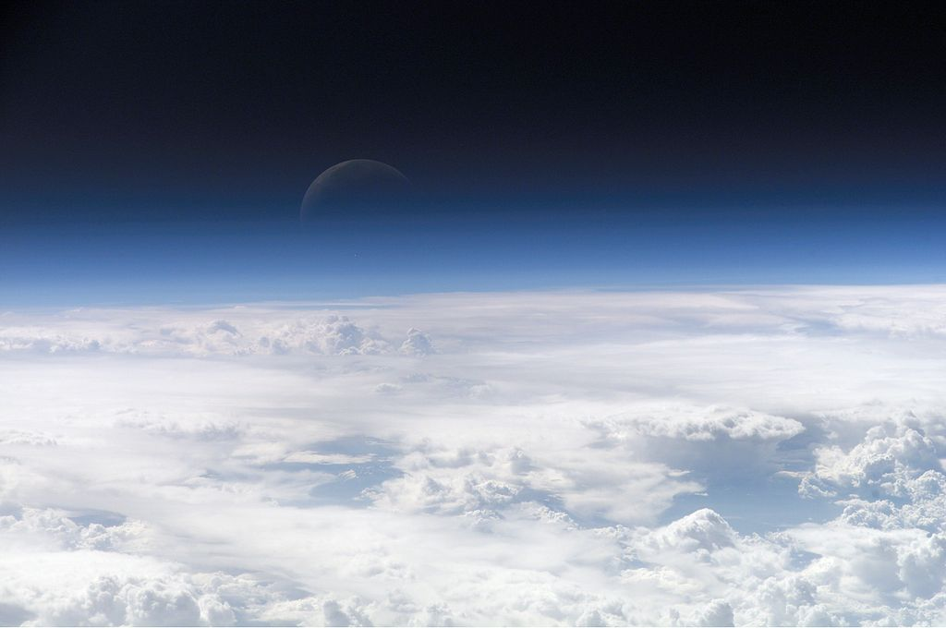
Атмосфера земли
Исследовательская работа
ученика МБОУ «СШ №56»,
г. Иваново, 1-Г класса,
Репина Дмитрия Алексеевича.

Slide 2
содержание
1. Цели работы
2. Введение
3. Атмосфера Земли
4. Появление атмосферы Земли
5. Строение атмосферы Земли
6. Состав атмосферы Земли
7. Значение атмосферы Земли
8. Изучение атмосферы
9. Выводы
10. Список литературы

Slide 3
Цели работы:
Исследовать появление атмосферы Земли.
Определить состав и строение атмосферы Земли.
Выяснить какими средствами исследуют атмосферу Земли, определить ее значение.

Slide 4
введение
Мы живем на планете Земля. Атмосфера – газовая оболочка Земли, движущаяся вместе с Землей в мировом пространстве как единое целое и одновременно принимающая участие во вращении Земли. На дне атмосферы в основном протекает вся наша жизнь.
Атмосфера - это внешняя газовая оболочка Земли, которая начинается у поверхности и простирается в космическое пространство приблизительно на 3000 км. История возникновения и развития атмосферы довольно сложная и продолжительная, она насчитывает около 3 млрд лет. Масса современной атмосферы составляет приблизительно одну миллионную часть массы Земли. С высотой резко уменьшаются плотность и давление атмосферы, а температура изменяется неравномерно и сложно, в том числе из-за влияния на атмосферу солнечной активности и магнитных бурь. Интересный факт: атмосфера Земли нагревается снизу, от поверхности океана и суши.
Атмосфера Земли имеет очень большое экологическое значение. Она защищает все живые организмы Земли от губительного влияния космических излучений и ударов метеоритов, регулирует смену времен года, уравновешивает и выравнивает суточные изменения температуры. Если бы атмосферы не существовало, то температура на Земле в течение суток изменялась бы от -200 °С до +200°С.

Slide 5
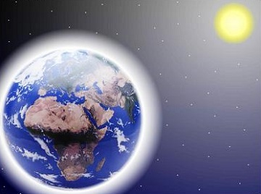
Атмосфера Земли
Атмосфе́ра Земли (от. др.-греч. ἀτμός — пар и σφαῖρα — шар) — воздушная/газовая оболочка, окружающая планету Землю.

Slide 6
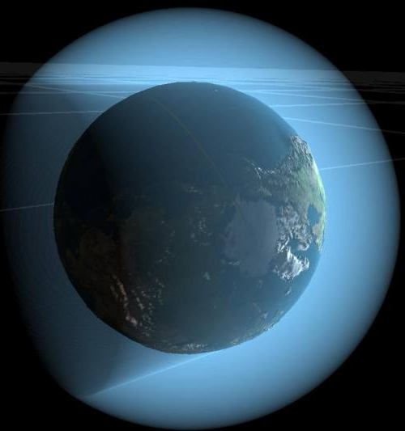
Появление атмосферы Земли
Атмосфера Земли возникла в результате двух процессов: испарения вещества космических тел при их падении на Землю и выделения газов при вулканических извержениях (дегазация земной мантии). С выделением океанов и появлением биосферы атмосфера изменялась за счёт газообмена с водой, растениями, животными и продуктами их разложения в почвах и болотах.

Slide 7
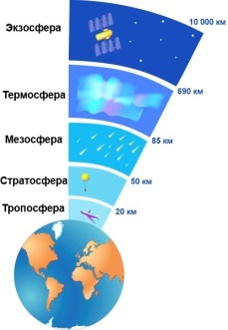
Строение атмосферы Земли
Тропосфера - её верхняя граница находится на высоте 8—10 км в полярных, 10—12 км в умеренных и 16—18 км в тропических широтах; зимой ниже, чем летом.
Стратосфера - слой атмосферы, располагающийся на высоте от 11 до 50 км.
Мезосфера - начинается на высоте 50 км и простирается до 80—90 км.
Термосфера - верхний предел — около 800 км.
Экзосфера - на высоте около 2000—3500 км экзосфера постепенно переходит в так называемый ближнекосмический вакуум, который заполнен редкими частицами межпланетного газа.

Slide 8
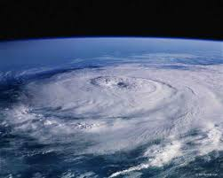
Состав атмосферы Земли
В настоящее время атмосфера Земли состоит в основном из газов и различных примесей (пыль, капли воды, кристаллы льда, морские соли, продукты горения).
Азот - 78
Кислород – 21%
Остальные газы - 1%

Slide 9
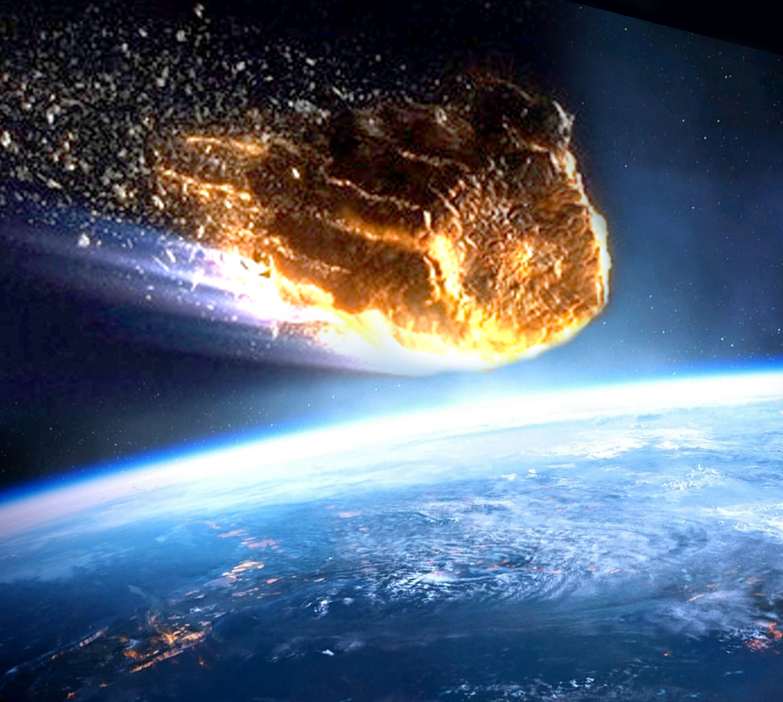
Значение атмосферы Земли
Воздух нужен для дыхания всех живых организмов.
В атмосфере сгорает большинство метеорных тел.
Атмосфера предохраняет Землю от сильного нагревания днем и переохлаждения ночью.
Атмосфера участвует в круговороте воды, образуются облака и осадки.
Она является средой распространения звука

Slide 10
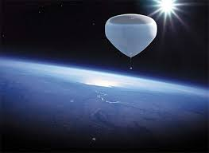
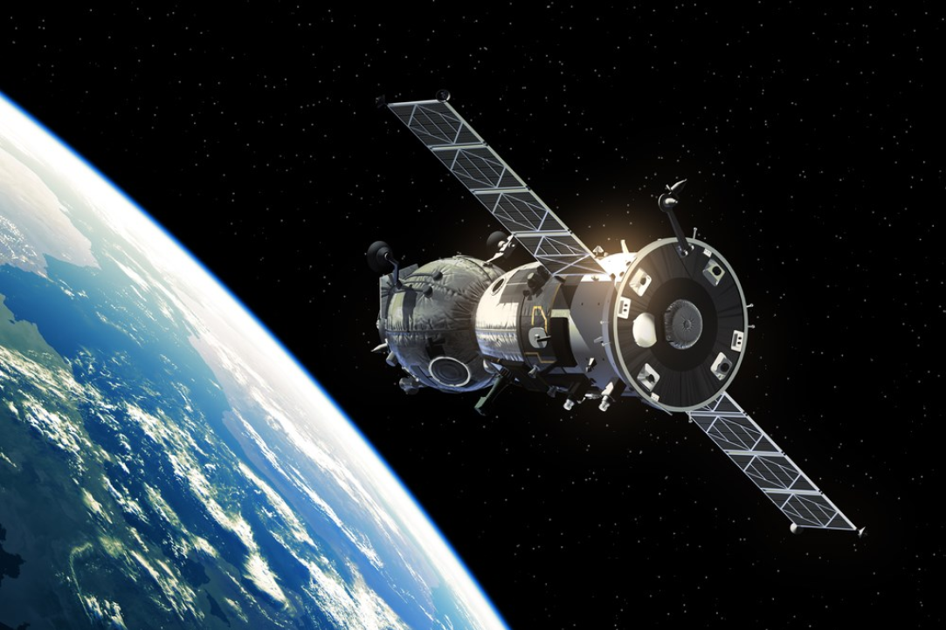
Изучение атмосферы Земли
Изучение атмосферы осуществляет метеорологическая организация.
Наблюдения ведутся:
С поверхности земли.
С воздушных шаров.
С искусственных спутников Земли.

Slide 11
выводы
Воздушная оболочка Земли — атмосфера — необходима для существования жизни. Газы, входящие в состав воздуха, участвуют важных жизненных процессах всех живых организмов. Атмосфера отражает и поглощает солнечную радиацию и таким образом защищает живые организмы. Углекислый газ удерживает тепловое излучение земной поверхности. Атмосфера Земли уникальна! От нее зависят наше здоровье и жизнь.
Человек бездумно накапливает в атмосфере отходы своей деятельности, что вызывает серьезные экологические проблемы. Нам всем необходимо не только осознавать свою ответственность за состояние атмосферы, но и по мере сил, делать то, что мы можем, для сохранения чистоты воздуха, основы нашей жизни.

Slide 12
Список литературы
Джон Фэрндон «Все обо всем. Наш мир» -Москва:АСТ:Астрель, 2010 г.
Всемирная иллюстрированная энциклопедия: Пер. с фр.-Москва, ООО «Издательство АСТ»: ООО «Издательство Астрель», 2004 г.
https://ru.wikipedia.org/

